Slide 1

常用办公软件设置与使用
2017-2-5
信息中心

Slide 2
1、企业邮箱
2、通达OA

Slide 3
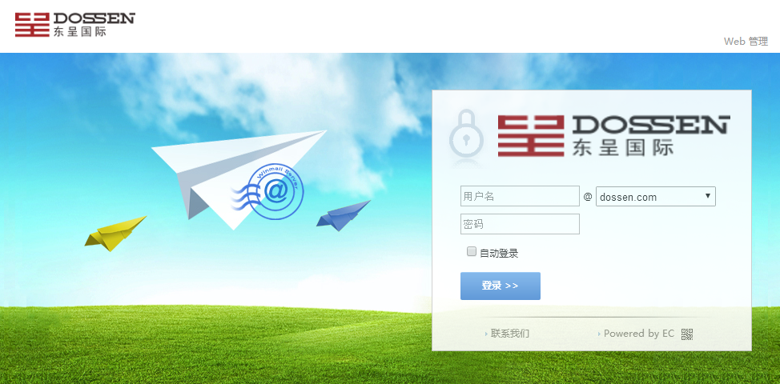
1、企业邮箱——基本使用规则
企业邮箱后缀统一更改为@dossen.com；
初始密码为随机密码；首次使用必须修改初始密码；
群发邮件必须使用部门内部公共对外邮箱；
企业邮箱中的邮件在服务器中只保留90天的数据；
请自行使用邮件客户端软件（Foxmail、Outlook）设置归档文件夹归档保存；
企业邮箱只能接受/发送小于20M的附件，若超过则无法收/发；
超过20MB的邮件，请使用网盘工具或QQ中转站（超大附件）进行发送；
新邮箱地址为：http://mail.dossen.com/
原后缀ccinn邮箱永久保留使用；离职后清理

Slide 4
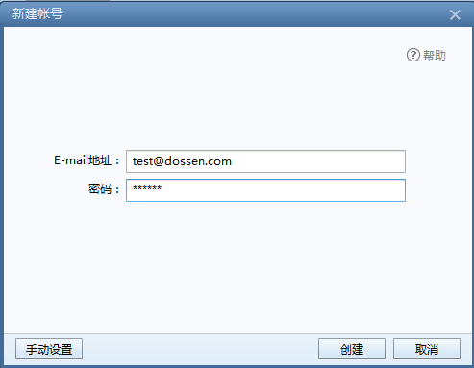
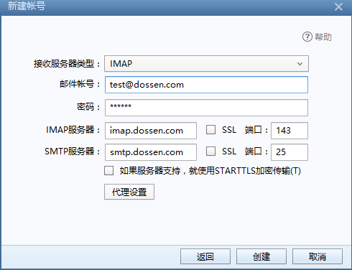
1、企业邮箱——邮件设置配置参考
Foxmail账号设置
新建账号，点击“创建”后检查相关配置信息；再点击“创建”即可使用。

Slide 5
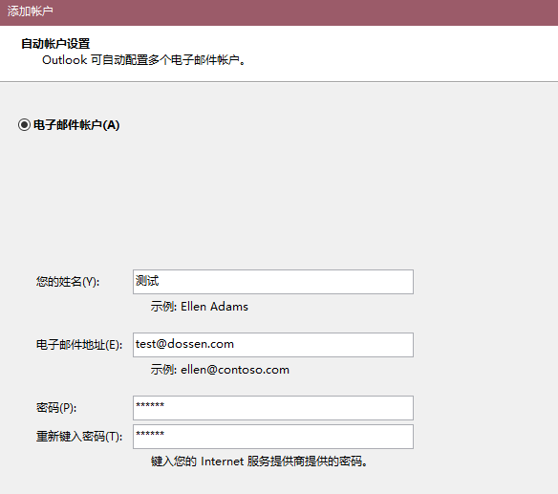
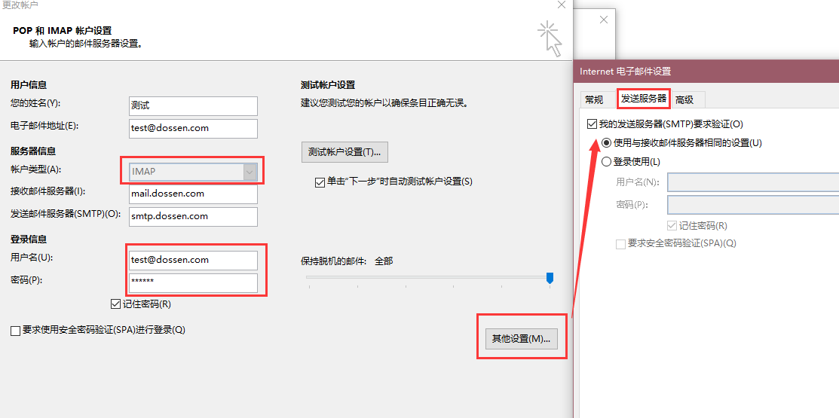
1、企业邮箱——邮件设置配置参考
OutLook账号设置
新建账号，点击“下一步”即可使用；如收发异常，可打开“账号设置”检查配置情况

Slide 6
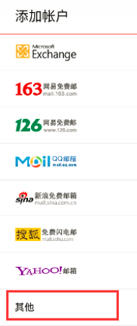
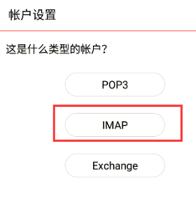
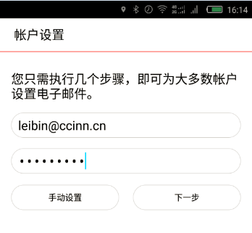

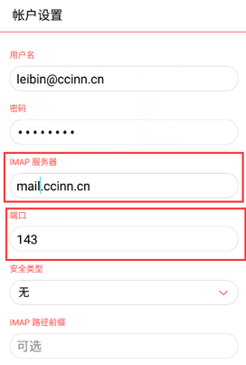
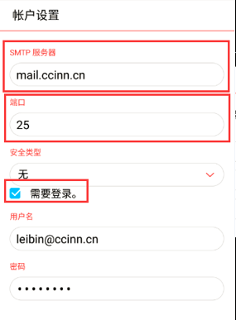
1、企业邮箱——移动端配置
安卓版设置

Slide 7





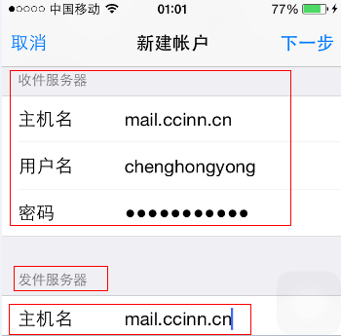
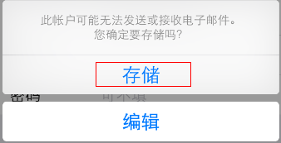
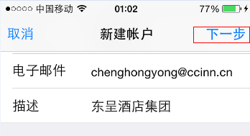
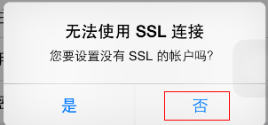
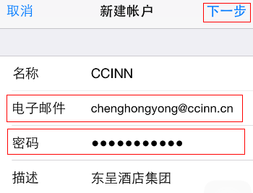
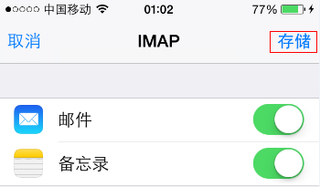




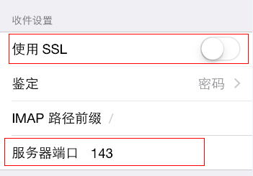
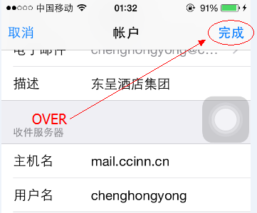
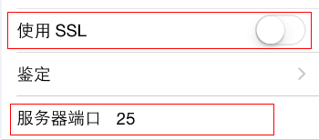
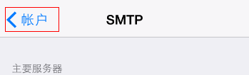

1、企业邮箱——移动端配置
IPhone设置

Slide 8
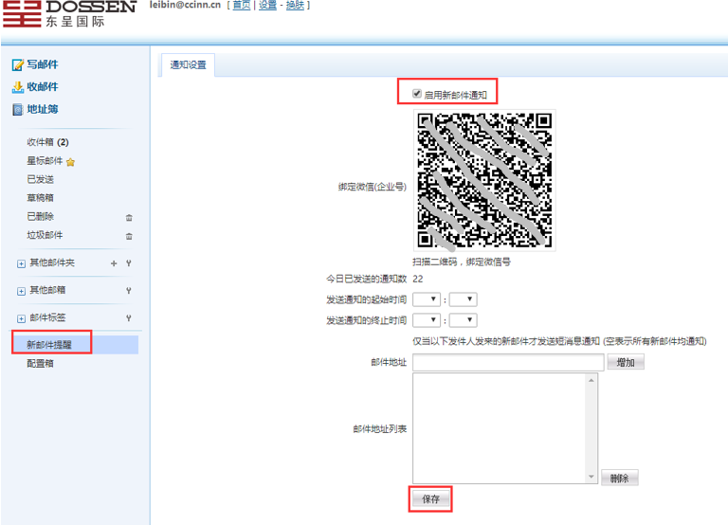
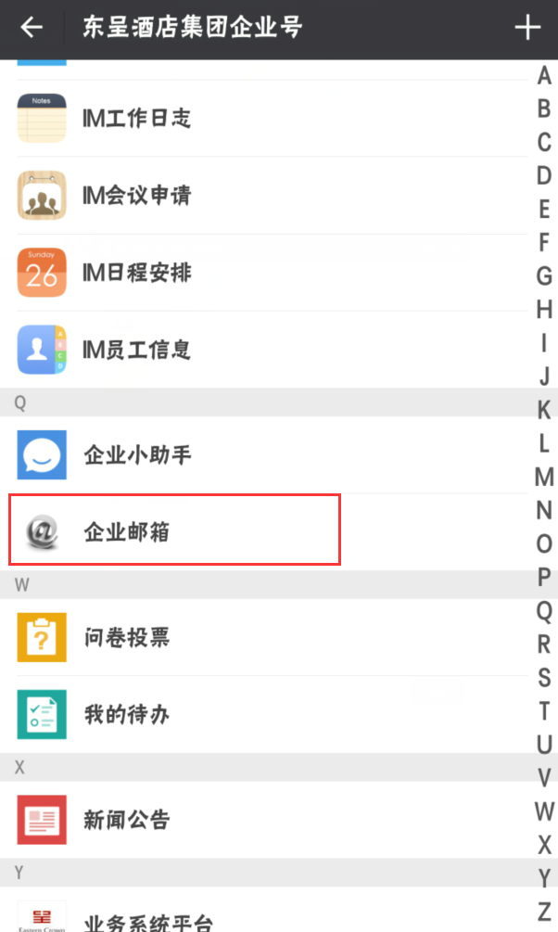
1、企业邮箱——微信企业号配置
联系信息中心开通企业号权限；登录IE版邮件，使用个人微信扫描二维码保存；
可在企业号中直接收发邮件（推荐使用）

Slide 9
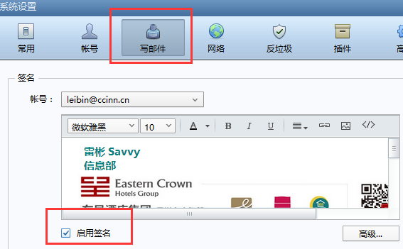
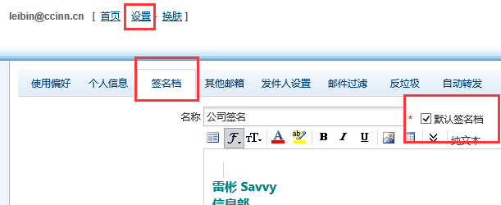

1、企业邮箱——Foxmail签名档配置
*IE版签名档无法添加二维码及集团LOGO图片
所属分店
办公地址
办公电话（尽量不出现个人手机）
办公邮箱（不出现个人邮箱）
集团Logo

Slide 10

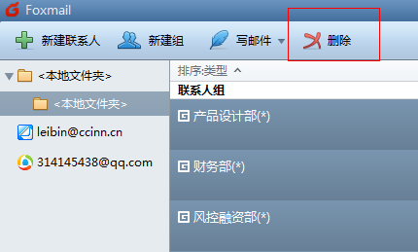
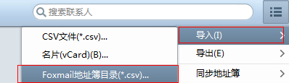
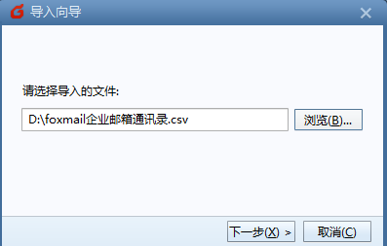
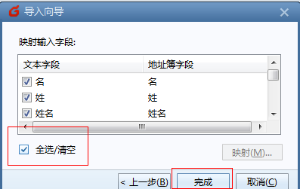
1、企业邮箱——Foxmail通讯录导入
1.打开Foxmail软件（7.0以上版本），点击左下角进入通讯录管理
2.将原来旧的通讯录信息全选（Ctrl+A）后删除
*无旧通讯录或新建使用可直接跳过此步
3.点击右上角菜单
4.选择“导入”---“Foxmail地址簿目录”
5.找到并选中下载的“Foxmail企业邮箱通讯录.csv”
6.点击下一步，点击全选并完成即可完成通讯录的导入

Slide 11
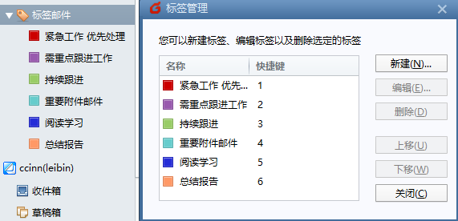
1、企业邮箱——Foxmail标签管理
*标签管理中的标签可根据个人需要定义名称；
*快捷键也可根据个人使用习惯进行自定义。

Slide 12
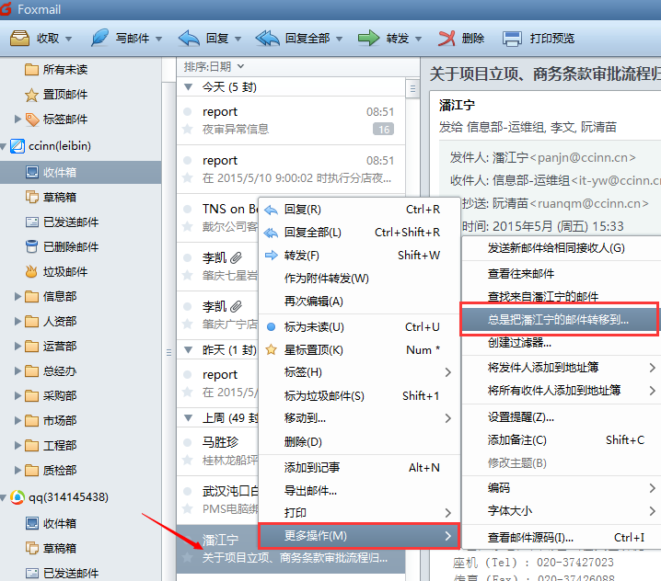
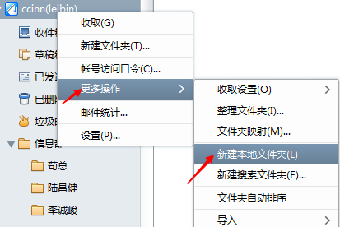

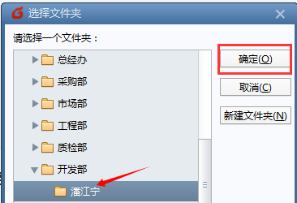
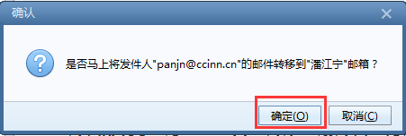
1、企业邮箱——Foxmail邮件归档
创建电脑本地文件夹
归档后邮件不会丢失

Slide 13
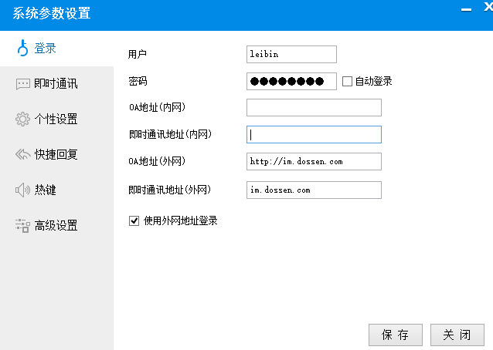
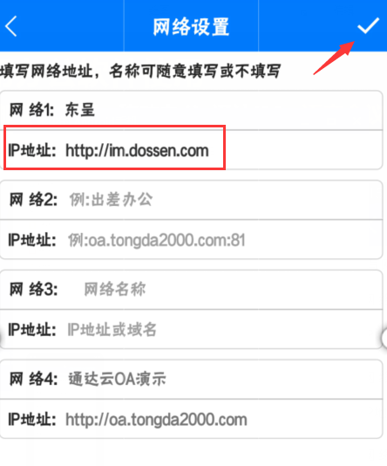
2、通达OA——登录设置
注意网址需使用半角英文字符输入

Slide 14
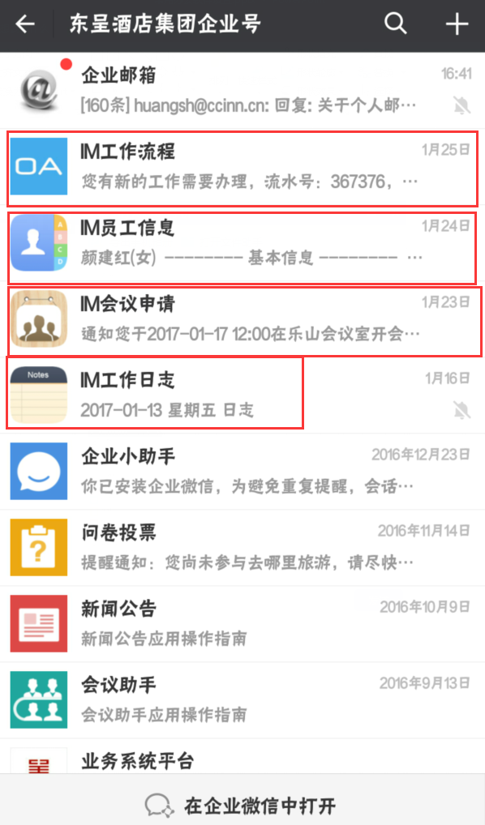
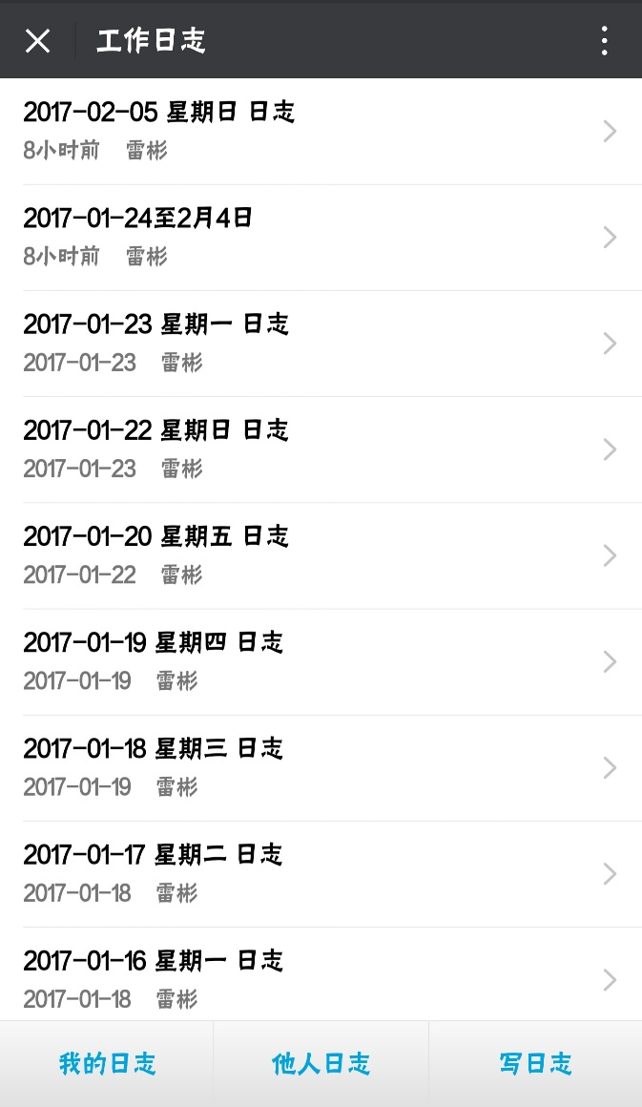
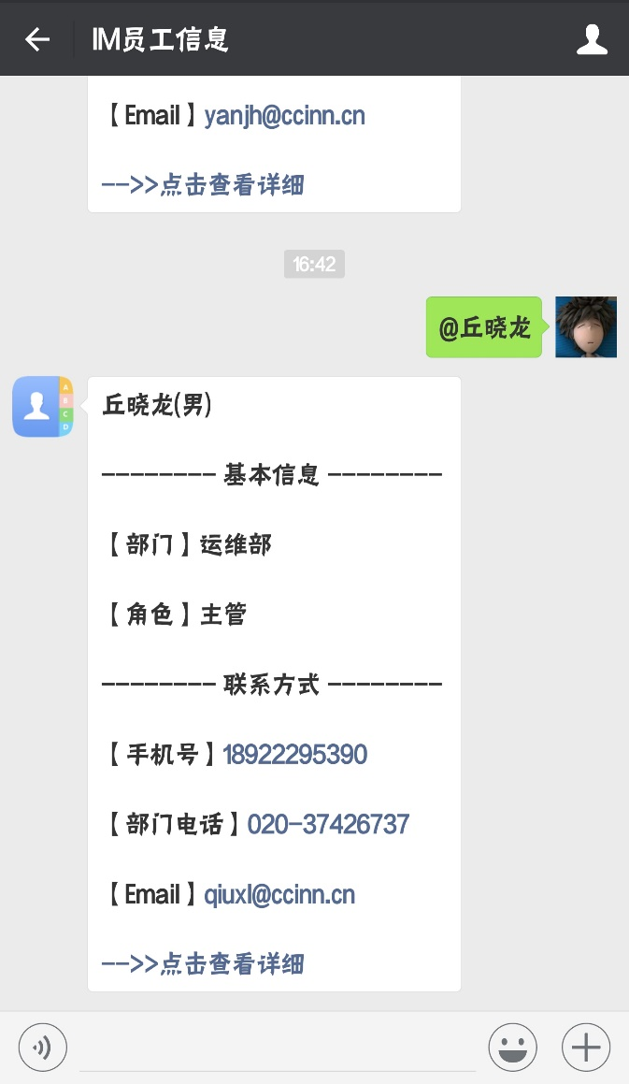
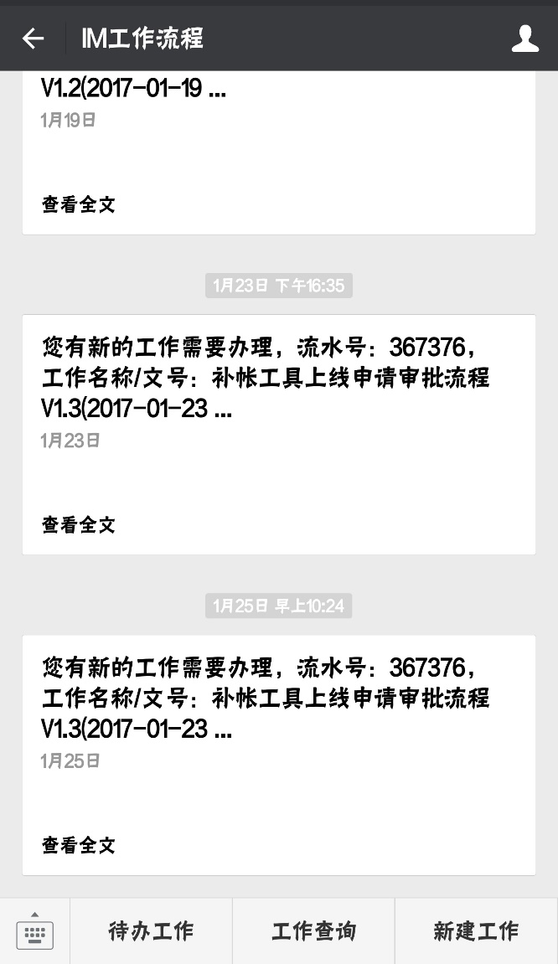
2、通达OA——企业号
集团企业号申请开通后，直接关联OA；能使用OA所有相关功能

Slide 15


